Slide 1
Βιοχημεία
Ανοικτά Ακαδημαϊκά Μαθήματα στο ΤΕΙ Αθήνας
Ενότητα 2: Ακόρεστοι Υδρογονάνθρακες
Δρ. Βασίλης Σπυρόπουλος
Τμήμα Μηχανικών Βιοϊατρικής Τεχνολογίας
Το περιεχόμενο του μαθήματος διατίθεται με άδεια Creative Commons εκτός και αν αναφέρεται διαφορετικά | Το έργο υλοποιείται στο πλαίσιο του Επιχειρησιακού Προγράμματος «Εκπαίδευση και Δια Βίου Μάθηση» και συγχρηματοδοτείται από την Ευρωπαϊκή Ένωση (Ευρωπαϊκό Κοινωνικό Ταμείο) και από εθνικούς πόρους.

Slide 2
Ακόρεστοι Υδρογονάνθρακες
Ιδιότητες των Αλκενίων και των Αλκινίων.
Ονοματολογία
Γεωμετρική Ισομέρια.
Βασικές αντιδράσεις των Αλκενίων.
Ονοματολογία των Παραγώγων του Βενζενίου.
Ιδιότητες και Χρήσεις των Αρωματικών Ενώσεων.
Αλκένια:
R-C=C-R
$$C_{n}H_{2n}$$
Αλκίνια:
R-C$≡$C-R
$$C_{n}H_{2n−2}$$

Slide 3
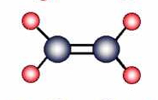
Διαφορές στην Γεωμετρία
Αλκάνια
Αλκένια
Αλκίνια

Slide 4
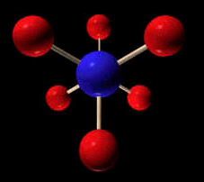
Περιστροφή γύρω από απλό δεσμό

Slide 5
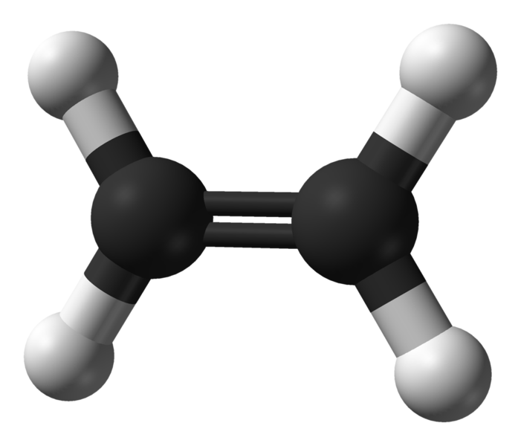
Αιθένιο
“Ethylene-CRC-MW-3D-balls”, από Benjah-bmm27 διαθέσιμo ως κοινό κτήμα

Slide 6
Η δομή των δεσμών στο Αιθένιο

Slide 7
Αναπαράσταση Τροχιακών στο Αιθένιο

Slide 8
Αιθίνιο
“Acetylene-CRC-IR-3D-balls”, από Benjah-bmm27 διαθέσιμo ως κοινό κτήμα

Slide 9
Η δομή των δεσμών στο Αιθίνιο

Slide 10
Αναπαράσταση Τροχιακών στο Αιθίνιο

Slide 11
Οι πολλαπλοί δεσμοί επηρεάζουν την δομή μεγάλων αλύσσεων

Slide 12
Φυσικές Ιδιότητες των Αλκενίων
Διαλυτότητα παρόμοια με τα αλκάνια, διαλυτοί σε μη πολικούς διαλύτες και αδιάλυτοι στο νερό.
Χαμηλή πυκνότητα και σημείο τήξεως.
Οι ιδιότητες εξαρτώνται από το μέγεθος των αλύσσεων.
Τα αλκένια με αρκετούς διπλούς δεσμούς εμφανίζουν χρώμα.

Slide 13
Αλκένια - φυσικές χρωστικές
lycopene - red
β- carotene, yellow

Slide 14
Ονοματολογία Αλκενίων
Η μακρυτέρα άλυσσος πρέπει να περιέχει τον διπλό δεσμό.
Η αρίθμηση των ατόμων άνθρακος πρέπει να δίδει στον διπλό δεσμό τον μικρότερο δυνατό αριθμό θέσης.
Η κατάληξη του ονόματος -ένιο.
Οι κανόνες για τις πλάγιες αλύσσους και τα τυχόν αλογoνομένα αλκύλια διατηρούνται, όπως στα αλκάνια.
Αν υπάρχει δεύτερος, τρίτος, κλπ. δεσμός, αριθμείται η θέση κάθενός και χαρακτηρίζονται ως -διένια, -τριένια κλπ. αντίστοιχα. Για παράδειγμα:
C=C-C=C
1,3 βουταδιένιο

Slide 15
Παραδείγματα (1 από 2)
2, - πεντένιο.
C-C-C=C-C
C-C-C=C
3-μεθυλ-1-βουτένιο.
C
5 - χλωρο - 3 - οκτένιο.
CI-C-C-C-C
C=C-C-C

Slide 16
Παραδείγματα (2 από 2)
4 - μέθυλο - 2 - πεντένιο
C-C-C=C-C
C
3 - αίθυλο - 1,4 - εξαδιένιο.
C=C-C-C=C-C
C-C
1,3 - κυκλοεξαδιένιο

Slide 17
Ονοματολογία Αλκινίων
Η μακρυτέρα άλυσσος πρέπει να περιέχει τον τριπλό δεσμό.
Η αρίθμηση των ατόμων άνθρακος πρέπει να δίδει στον τριπλό δεσμό τον μικρότερο δυνατό αριθμό θέσης.
Η κατάληξη του ονόματος -ίνιο.
Οι κανόνες για τις πλάγιες αλύσσους και τα τυχόν αλογόνομένα αλκύλια διατηρούνται, όπως στα αλκάνια.
C$≡$C-C-C
1 βουτίνιο

Slide 18
Τέλος Ενότητας

Slide 19
Σημειώματα

Slide 20
Σημείωμα Αναφοράς
Copyright Τεχνολογικό Εκπαιδευτικό Ίδρυμα Αθήνας, Βασίλης Σπυρόπουλος 2014. Βασίλης Σπυρόπουλος. «Μαθήματα Βιοχημείας. Ενότητα 2: Ακόρεστοι Υδρογονάνθρακες». Έκδοση: 1.0. Αθήνα 2014. Διαθέσιμο από τη δικτυακή διεύθυνση: ocp.teiath.gr.

Slide 21
Σημείωμα Αδειοδότησης
Το παρόν υλικό διατίθεται με τους όρους της άδειας χρήσης Creative Commons Αναφορά, Μη Εμπορική Χρήση Παρόμοια Διανομή 4.0 [1] ή μεταγενέστερη, Διεθνής Έκδοση. Εξαιρούνται τα αυτοτελή έργα τρίτων π.χ. φωτογραφίες, διαγράμματα κ.λ.π., τα οποία εμπεριέχονται σε αυτό. Οι όροι χρήσης των έργων τρίτων επεξηγούνται στη διαφάνεια «Επεξήγηση όρων χρήσης έργων τρίτων».
Τα έργα για τα οποία έχει ζητηθεί άδεια αναφέρονται στο «Σημείωμα Χρήσης Έργων Τρίτων».
[1] http://creativecommons.org/licenses/by-nc-sa/4.0/
Ως Μη Εμπορική ορίζεται η χρήση:
που δεν περιλαμβάνει άμεσο ή έμμεσο οικονομικό όφελος από την χρήση του έργου, για το διανομέα του έργου και αδειοδόχο
που δεν περιλαμβάνει οικονομική συναλλαγή ως προϋπόθεση για τη χρήση ή πρόσβαση στο έργο
που δεν προσπορίζει στο διανομέα του έργου και αδειοδόχο έμμεσο οικονομικό όφελος (π.χ. διαφημίσεις) από την προβολή του έργου σε διαδικτυακό τόπο
Ο δικαιούχος μπορεί να παρέχει στον αδειοδόχο ξεχωριστή άδεια να χρησιμοποιεί το έργο για εμπορική χρήση, εφόσον αυτό του ζητηθεί.

Slide 22
Επεξήγηση όρων χρήσης έργων τρίτων
©
Δεν επιτρέπεται η επαναχρησιμοποίηση του έργου, παρά μόνο εάν ζητηθεί εκ νέου άδεια από το δημιουργό.
διαθέσιμο με άδεια CC-BY
Επιτρέπεται η επαναχρησιμοποίηση του έργου και η δημιουργία παραγώγων αυτού με απλή αναφορά του δημιουργού.
διαθέσιμο με άδεια CC-BY-SA
Επιτρέπεται η επαναχρησιμοποίηση του έργου με αναφορά του δημιουργού, και διάθεση του έργου ή του παράγωγου αυτού με την ίδια άδεια.
διαθέσιμο με άδεια CC-BY-ND
Επιτρέπεται η επαναχρησιμοποίηση του έργου με αναφορά του δημιουργού.
Δεν επιτρέπεται η δημιουργία παραγώγων του έργου.
διαθέσιμο με άδεια CC-BY-NC
Επιτρέπεται η επαναχρησιμοποίηση του έργου με αναφορά του δημιουργού.
Δεν επιτρέπεται η εμπορική χρήση του έργου.
διαθέσιμο με άδεια CC-BY-NC-SA
Επιτρέπεται η επαναχρησιμοποίηση του έργου με αναφορά του δημιουργού
και διάθεση του έργου ή του παράγωγου αυτού με την ίδια άδεια.
Δεν επιτρέπεται η εμπορική χρήση του έργου.
διαθέσιμο με άδεια CC-BY-NC-ND
Επιτρέπεται η επαναχρησιμοποίηση του έργου με αναφορά του δημιουργού.
Δεν επιτρέπεται η εμπορική χρήση του έργου και η δημιουργία παραγώγων του.
διαθέσιμο με άδεια
CC0 Public Domain
Επιτρέπεται η επαναχρησιμοποίηση του έργου, η δημιουργία παραγώγων αυτού και η εμπορική του χρήση, χωρίς αναφορά του δημιουργού.
διαθέσιμο ως κοινό κτήμα
Επιτρέπεται η επαναχρησιμοποίηση του έργου, η δημιουργία παραγώγων αυτού και η εμπορική του χρήση, χωρίς αναφορά του δημιουργού.
χωρίς σήμανση
Συνήθως δεν επιτρέπεται η επαναχρησιμοποίηση του έργου.

Slide 23
Διατήρηση Σημειωμάτων
Οποιαδήποτε αναπαραγωγή ή διασκευή του υλικού θα πρέπει να συμπεριλαμβάνει:
το Σημείωμα Αναφοράς
το Σημείωμα Αδειοδότησης
τη δήλωση Διατήρησης Σημειωμάτων
το Σημείωμα Χρήσης Έργων Τρίτων (εφόσον υπάρχει)
μαζί με τους συνοδευόμενους υπερσυνδέσμους.

Slide 24
Χρηματοδότηση
Το παρόν εκπαιδευτικό υλικό έχει αναπτυχθεί στo πλαίσιo του εκπαιδευτικού έργου του διδάσκοντα.
Το έργο «Ανοικτά Ακαδημαϊκά Μαθήματα στο ΤΕΙ Αθήνας» έχει χρηματοδοτήσει μόνο την αναδιαμόρφωση του εκπαιδευτικού υλικού.
Το έργο υλοποιείται στο πλαίσιο του Επιχειρησιακού Προγράμματος «Εκπαίδευση και Δια Βίου Μάθηση» και συγχρηματοδοτείται από την Ευρωπαϊκή Ένωση (Ευρωπαϊκό Κοινωνικό Ταμείο) και από εθνικούς πόρους.

